Slide 1

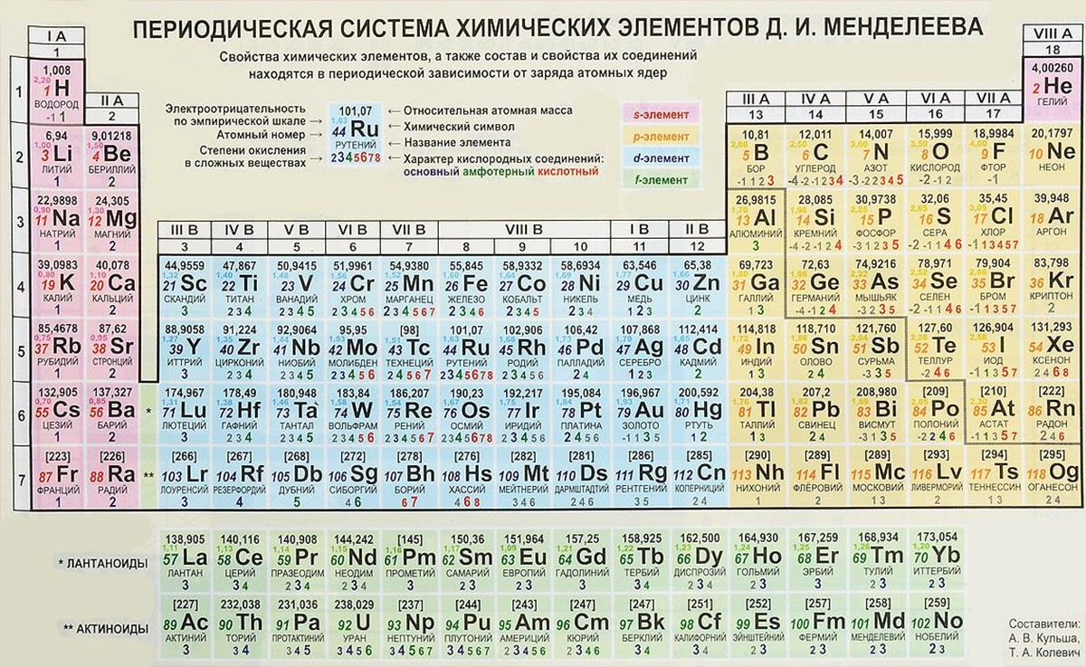
Проект
Периодическая система химических элементов имени Д.И.Менделеева
Проект Анищенко Семёна Валерьевича (Ak Semen Space’а)

Slide 2
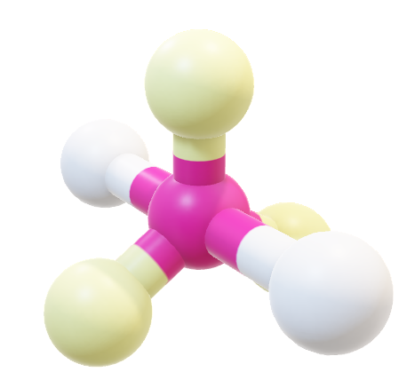
Идея проекта:
Облегчить учебный процесс
Это приложение предназначено для получения нужной информации о химическом элементе во время обучения.
Например: при выполнение домашнего задания по химии
Также через эту программу можно узнать подробную информацию о Дмитрии Менделееве

Slide 3
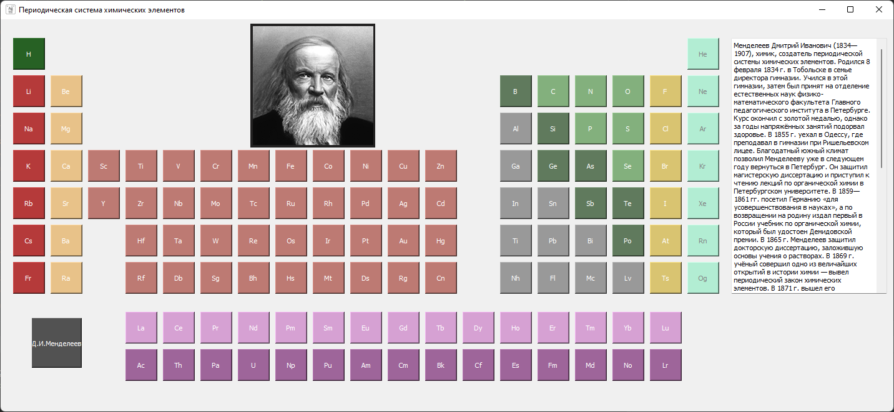
Для создания интерфейса я использовал PyQt5
Создал базу данных через программу SQLiteStudio
Для каждой кнопки есть следующее описание:
1. Название элемента
2. Порядковый номер
3. Период
4. Группа
5. Атомная масса
6. Металл/Неметалл
7. Электронная конфигурация
8. Год открытия
9. Первооткрыватель
10.Ссылка на WIki
В коде я использовал модуль для размещения фотографий (QPixamap) и создал иконку приложения.
Вся информация об элементе выводиться в QTextEdit, расположенный справа.

Slide 4
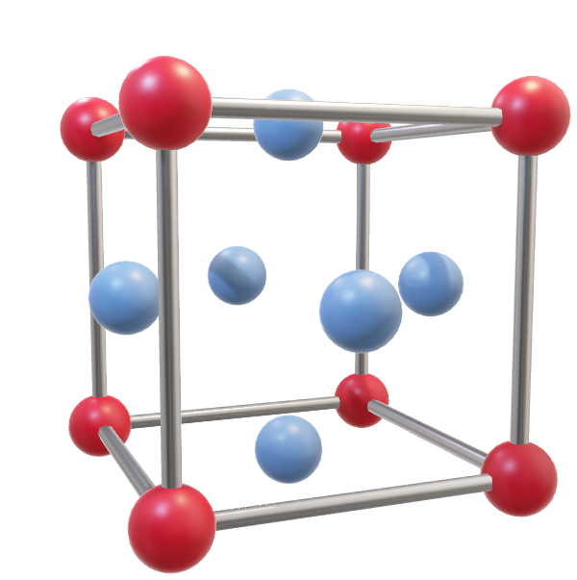
В дальнейшем проект будет дорабатываться
Идеи для ближайших апдейтов:
1. Добавить картинки каждого из элементов
2. Добавить ‘study’ музыку
3. Добавить звук нажатия на кнопки
Google диск:
https://drive.google.com/drive/folders/10iG83VhLfaAwm4HuM2weS2TzHtVBrwUc?usp=sharing
Если хотите поддержать проект, то Вы можете предложить свою идею для обновления.
Идеи присылать на email: cooglblitz@gmail.com

